Slide 1

Cyclic redundancy check (CRC)
Elektrotehnički fakultet
Univerzitet u Beogradu
Dejan Petković 77/2012
Predrag Kuzmanović 49/2012

Slide 2
Sadržaj
Šta je CRC?
Realizacija projekta
Podela projekta po fazama
Zaključak

Slide 3
Šta je CRC?
Slučajne greške u prenosu putem digitalnih telekomunikacionih mreža
Kako se boriti protiv njih: zaštitni kodovi za detekciju i korekciju grešaka
Bit parnosti, Hamming-ov kod, ..., CRC

Slide 4
Algoritam
Poruka sadrži k bita
Predajnik generiše zaštitnu sekvencu dužine n bita
Rezultujća poruka (k + n bita) je deljiva nekim unapred definisanim brojem (uzorak)
Prijemnik deli dolaznu poruku istim tim brojem
Ako nema ostatka, pretpostavka je da nije bilo greške u prenosu

Slide 5
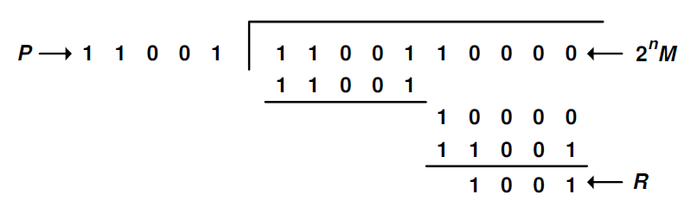
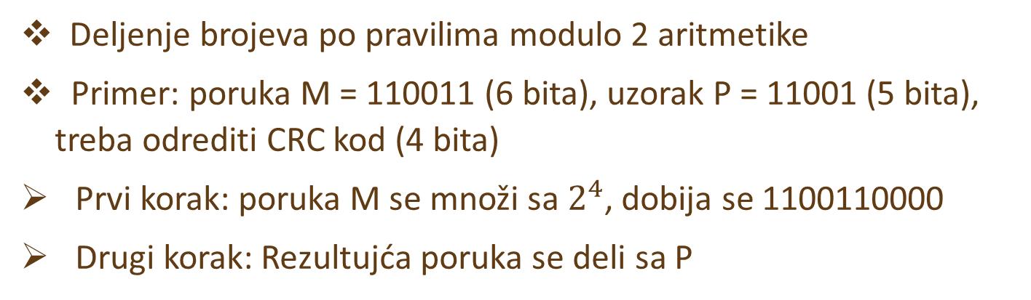
1. predstava algoritma
Deljenje brojeva po pravilima modulo 2 aritmetike
Primer: poruka M = 110011 (6 bita), uzorak P = 11001 (5 bita), treba odrediti CRC kod (4 bita)
Prvi korak: poruka M se množi sa${ 2}^{4}$, dobija se 1100110000
Drugi korak: Rezultujća poruka se deli sa P

Slide 6
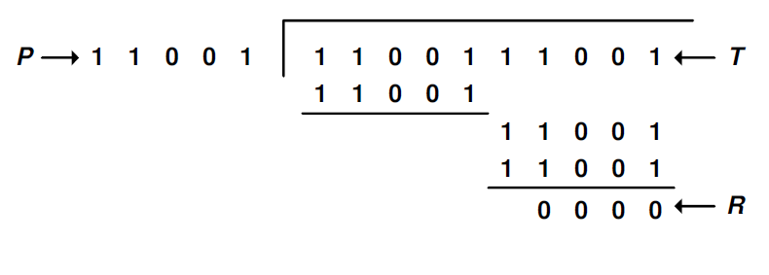
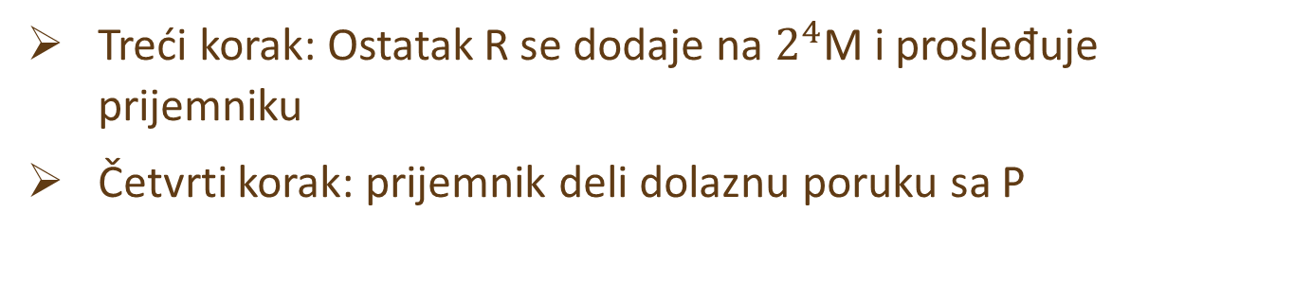
1. predstava algoritma
Treći korak: Ostatak R se dodaje na $2^{4}$M i prosleđuje prijemniku
Četvrti korak: prijemnik deli dolaznu poruku sa P

Slide 7
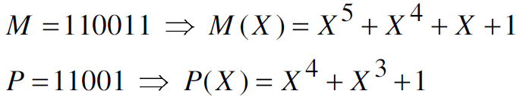
2. predstava algoritma
Ideja: posmatrati CRC proces kao deljenje polinoma sa binarnim koeficijentima
Mogućnosti detekcije grešaka zavise od polinoma P(X)

Slide 8
Prednosti i mane
Greška se ne može detektovati samo ako je greška E(X) deljiva sa P(X)
Šta se sve može detektovati:
Sve greške na 1 bitu
Sve greške na 2 bita, sve dok P(X) ima faktor sa najmanje 3 člana
Bilo koji neparan broj grešaka, ako P(X) sadrži faktor X + 1
Sve greške uzastopnih bita (burst) dužine manje od CRC koda
Većina grešaka sa burst-om dužim od CRC koda

Slide 9
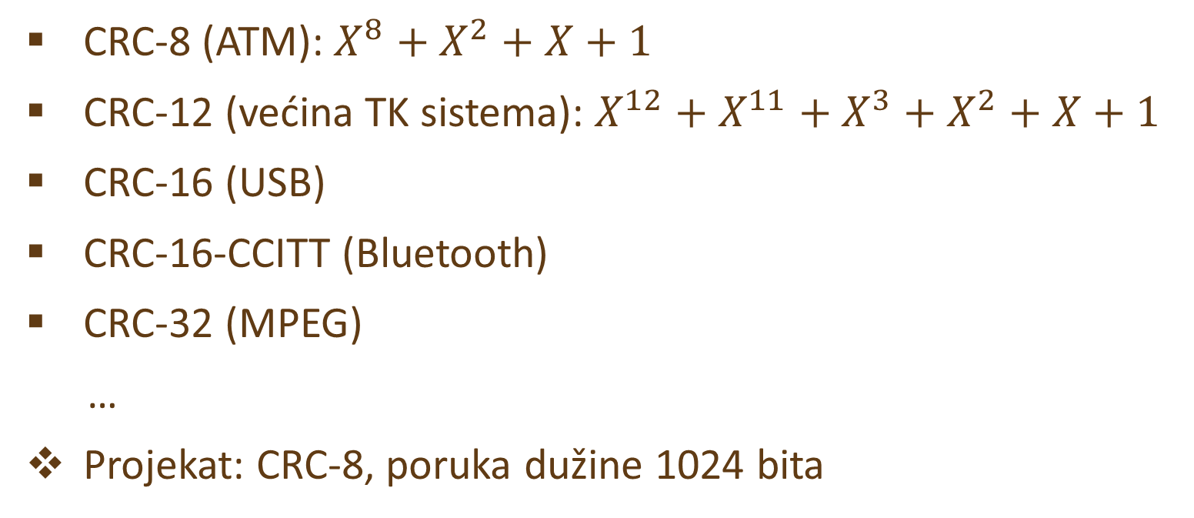
Standardi
CRC-8 (ATM): $X^{8}+X^{2}+X+1$
CRC-12 (većina TK sistema): $X^{12}+X^{11}+X^{3}+X^{2}+X+1$
CRC-16 (USB)
CRC-16-CCITT (Bluetooth)
CRC-32 (MPEG)
…
Projekat: CRC-8, poruka dužine 1024 bita

Slide 10
Načini realizacije
Softverski: vrlo jednosavno za implementaciju
Hardverski: integrisano kolo
Zašto hardverski:
Brzina: za proces je potrebno približno n dodatnih perioda takta (za CRC-n sistem)
Višestruko kraće u odnosu na trajanje instrukcija u softverskoj implementaciji
Zašto da ne?

Slide 11
Hardverska realizacija
Šta je potrebno: kombinacione i sekvencijalne mreže
Lečevi, flip-flopovi, sinhrone mašine stanja (registri, brojači, …) Digitalna elektronika
CRC-8 automat: modifikovani pomerački registar

Slide 12
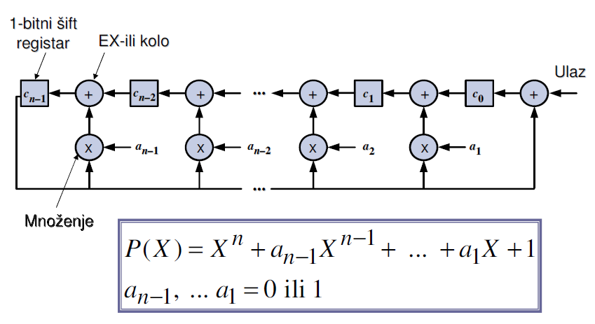
CRC automat
Automat sadrži n bita (flip-flopova)
Postoji najviše n XOR kola
Prisutvo XOR kola odgovara prisutvu člana u polinomu P(X)

Slide 13
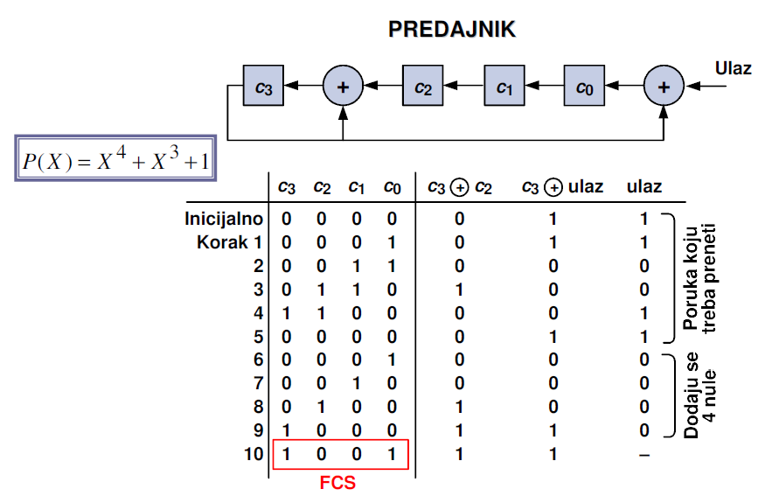
CRC automat

Slide 14
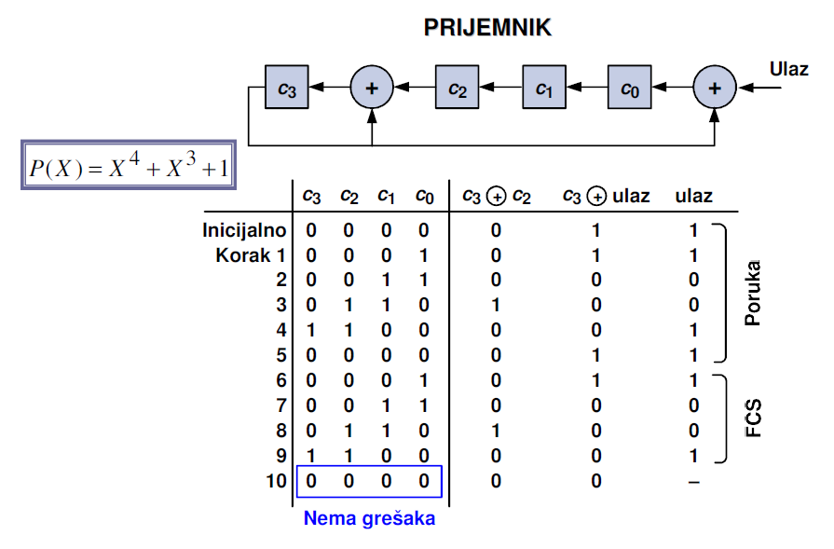
CRC automat

Slide 15
5 faza projekta
1. faza: Uvod, projektovanje invertora
2. faza: Osnona logička (NOR, NAND, XOR) i sekvencijalna kola (SR leč, diferencijator ivice)
3. faza: D flip-flop, CRC-8 automat, brojači
4. faza: Pomerački registar, 8-ulazno NOR i 10-ulazno AND kolo
5. faza: Projektovanje celokupnog CRC-8 sistema

Slide 16
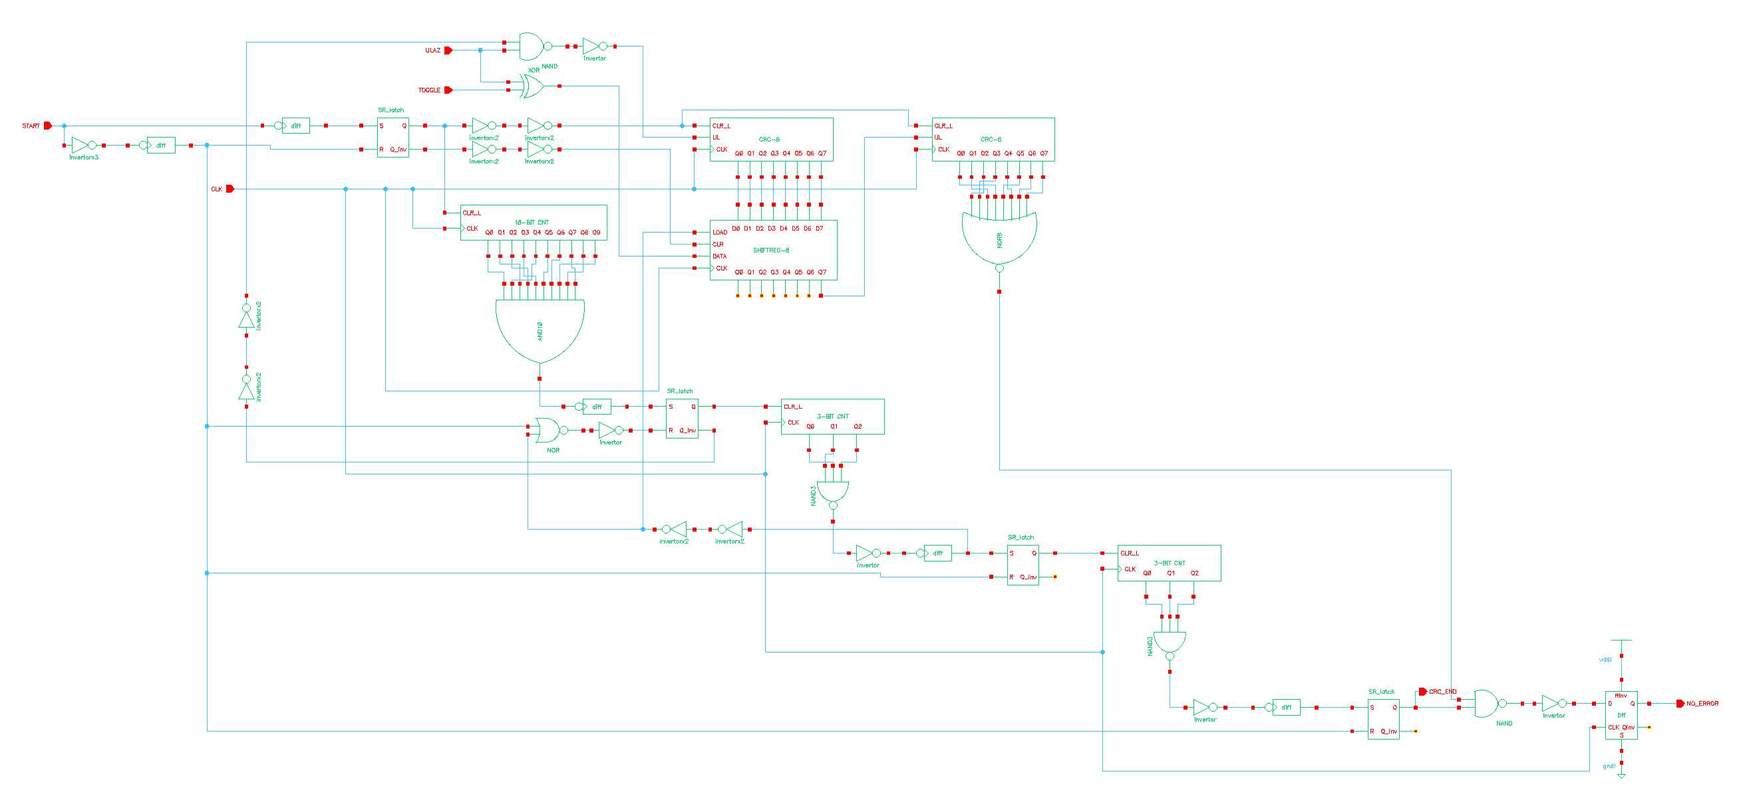
Кako to izleda?

Slide 17
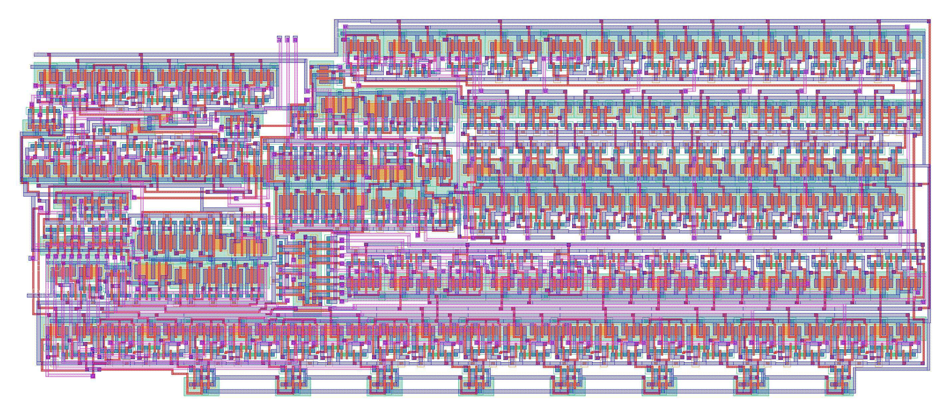
Кako to izleda?

Slide 18
Zaključak
Šta je naučeno?
Rad u profesionalnom alatu: Cadence Virtuoso
Kreiranje celokupnog integrisanog kola počevši od najosnovnijih elemenata
Analiziranje kašnjenja i kritičnih putanja u kolu, pisanje izveštaja
Pitanja?

Slide 19
Hvala na pažnji!

